Slide 1
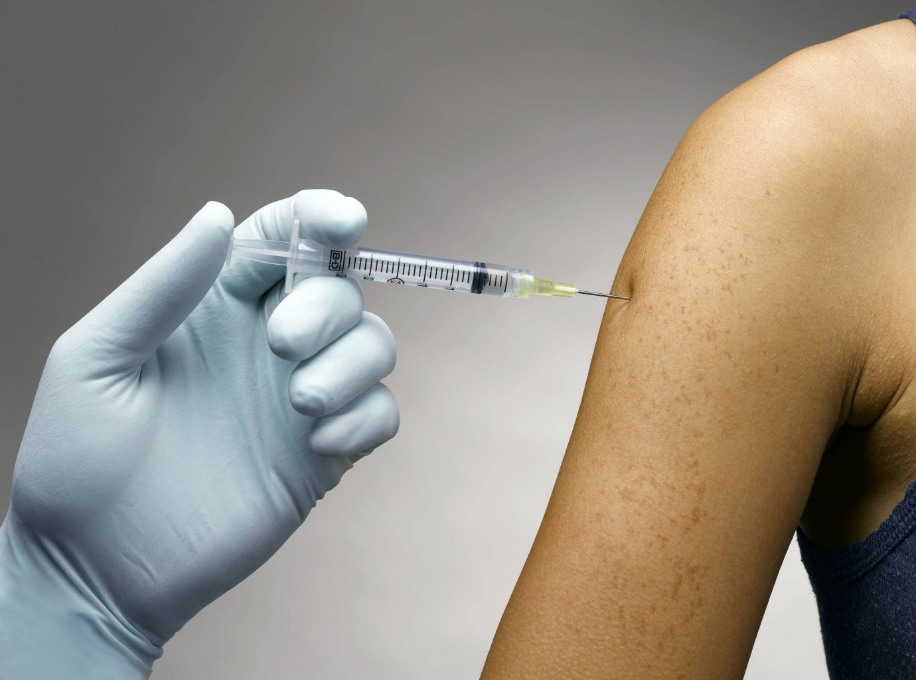
Como acabar com o Vírus do POI... Usando a potente vacina OO

Slide 2


Quem somos
AKANBI STROSSI DE JESUS
JORGE OLEQUES

Slide 3
O MINISTÉRIO DA SAÚDE ADVERTE
Utilizar POI pode ser prejudicial a saúde do seu sistema

Slide 4
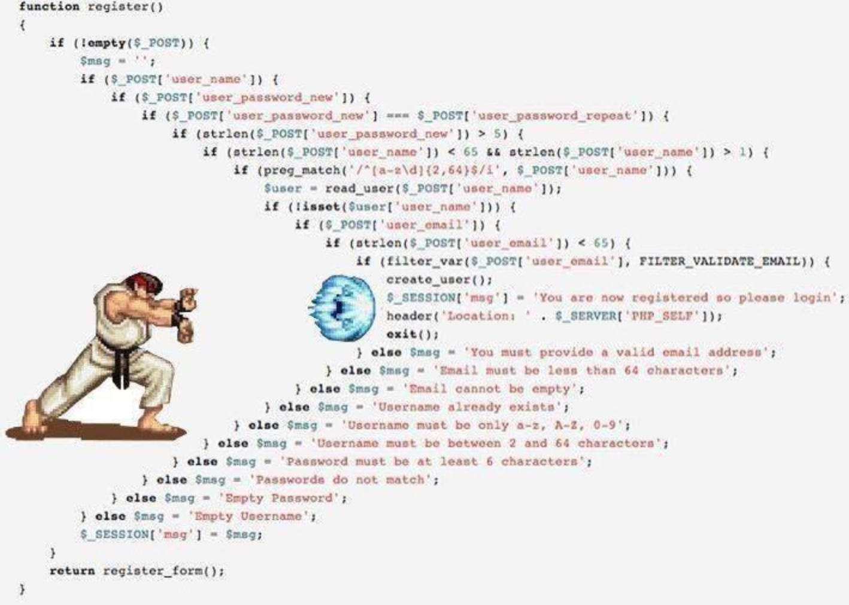
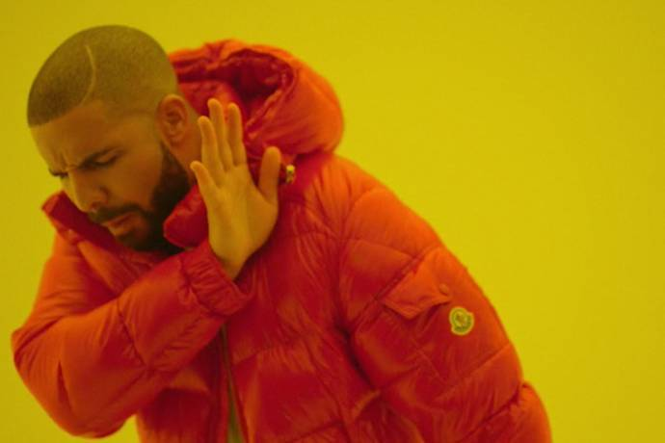

Slide 5
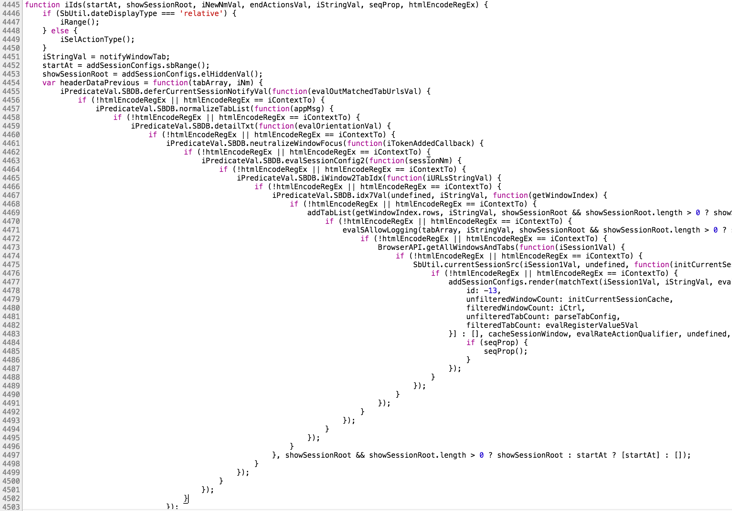

Slide 6
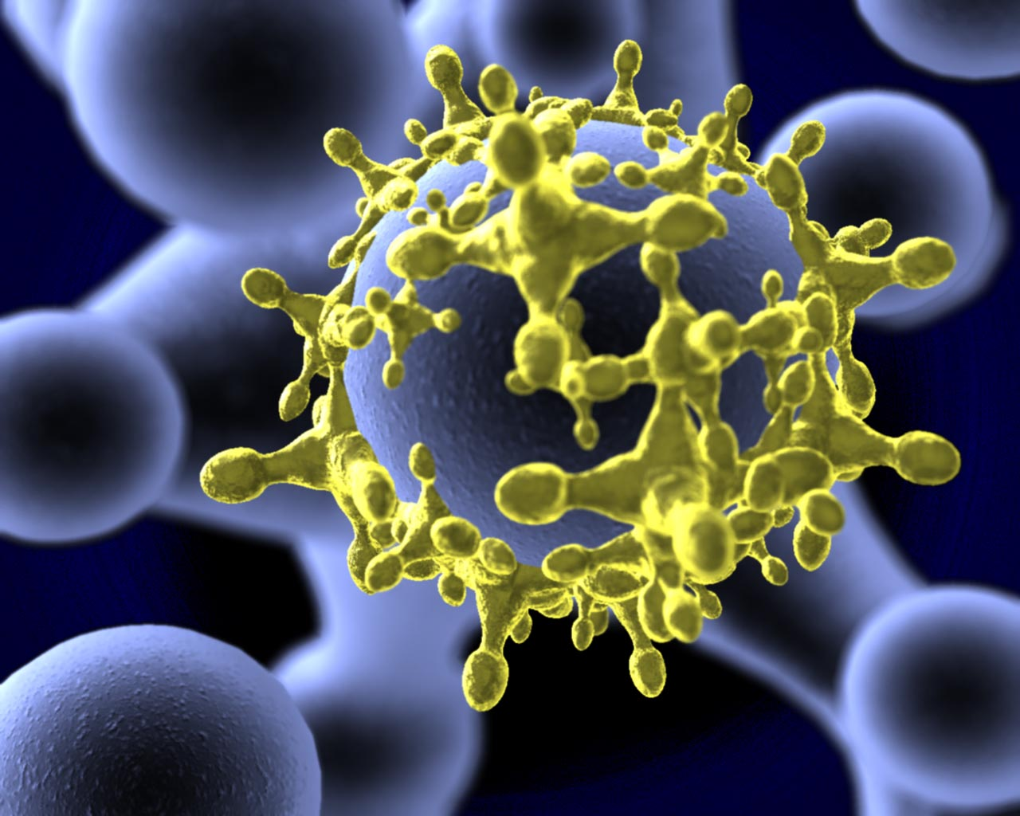

Slide 7


Slide 8
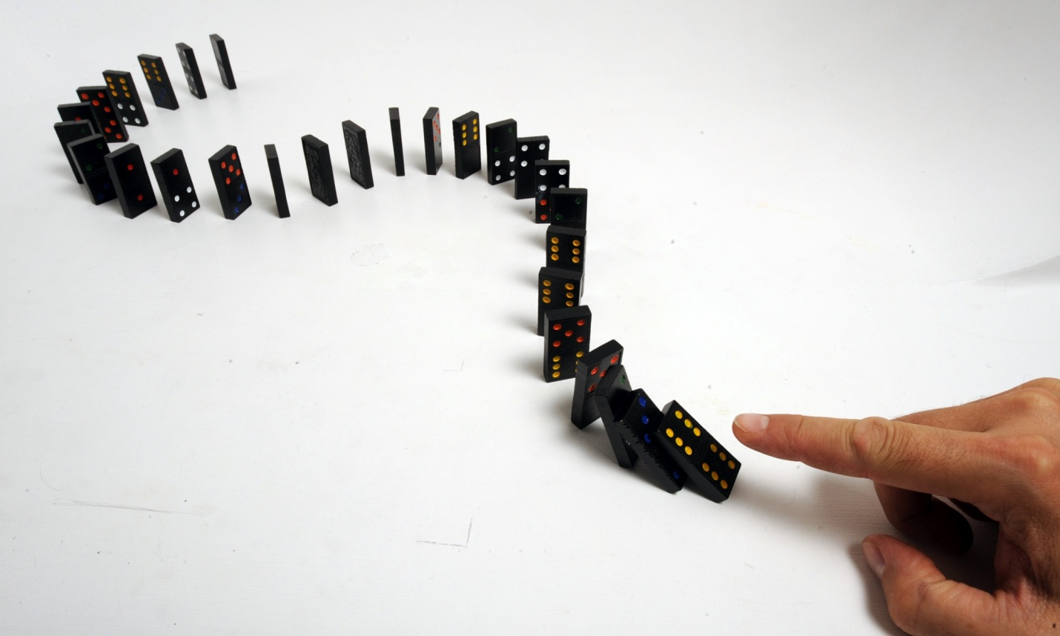

Slide 9
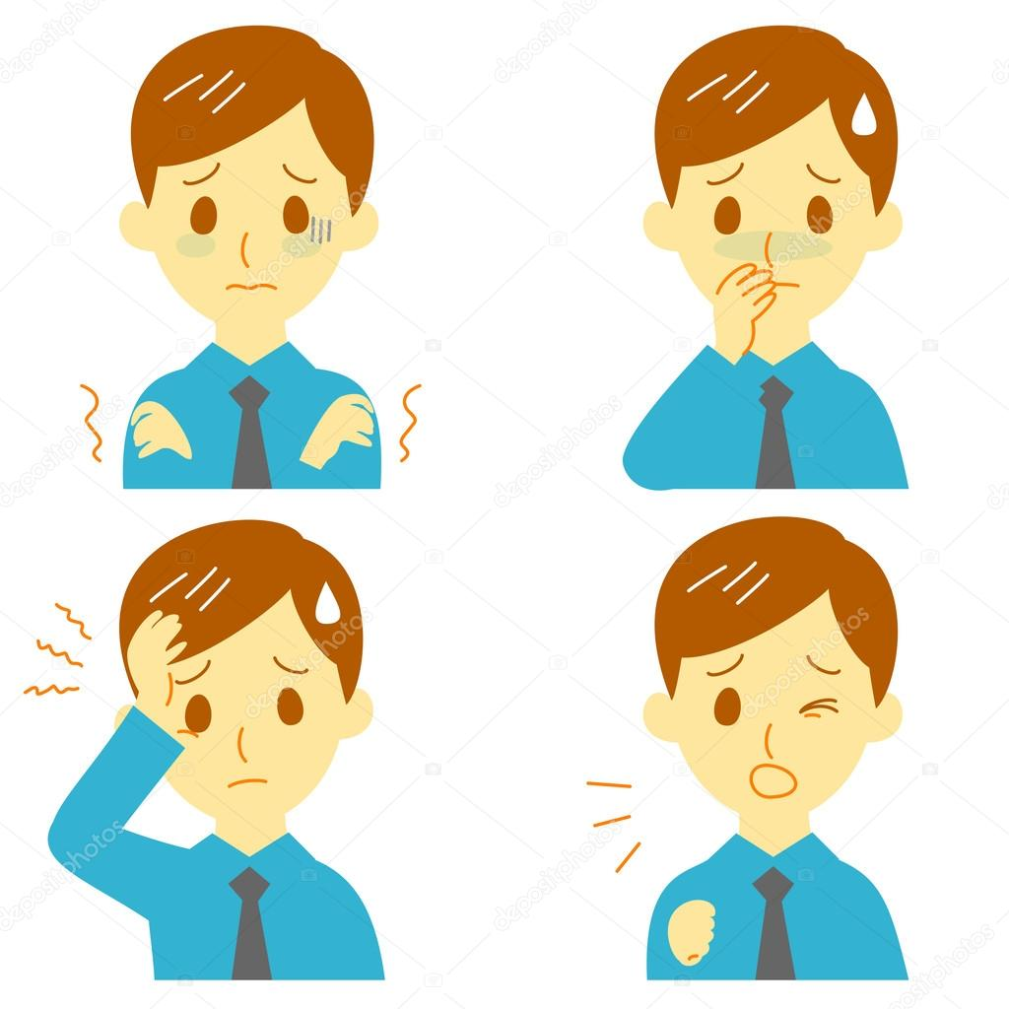

Slide 10


Slide 11

Zé OO

Slide 12


Slide 13
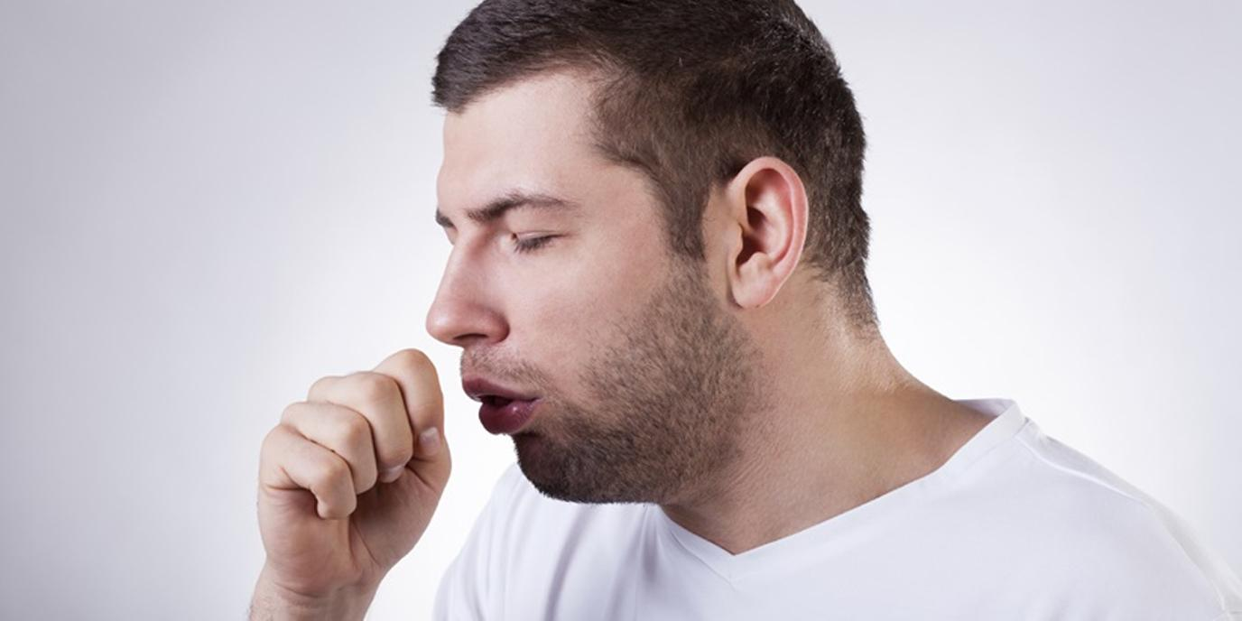

Slide 14


Slide 15
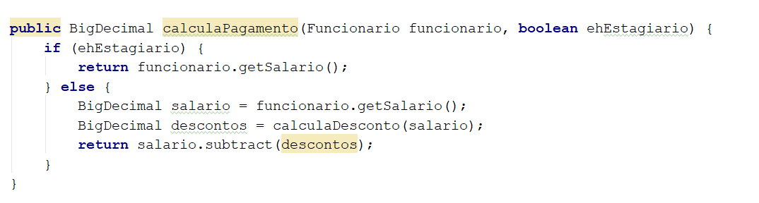

Slide 17


Slide 18
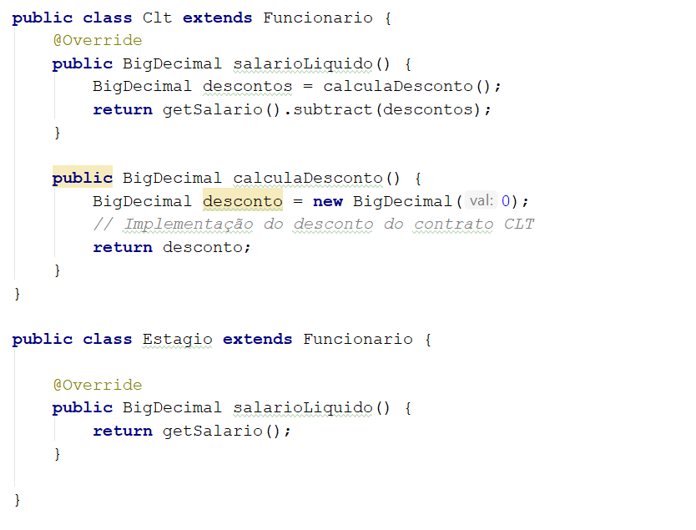

Slide 19
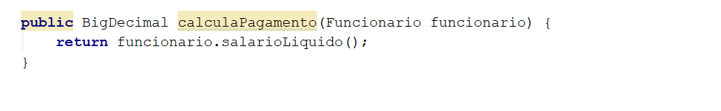

Slide 20
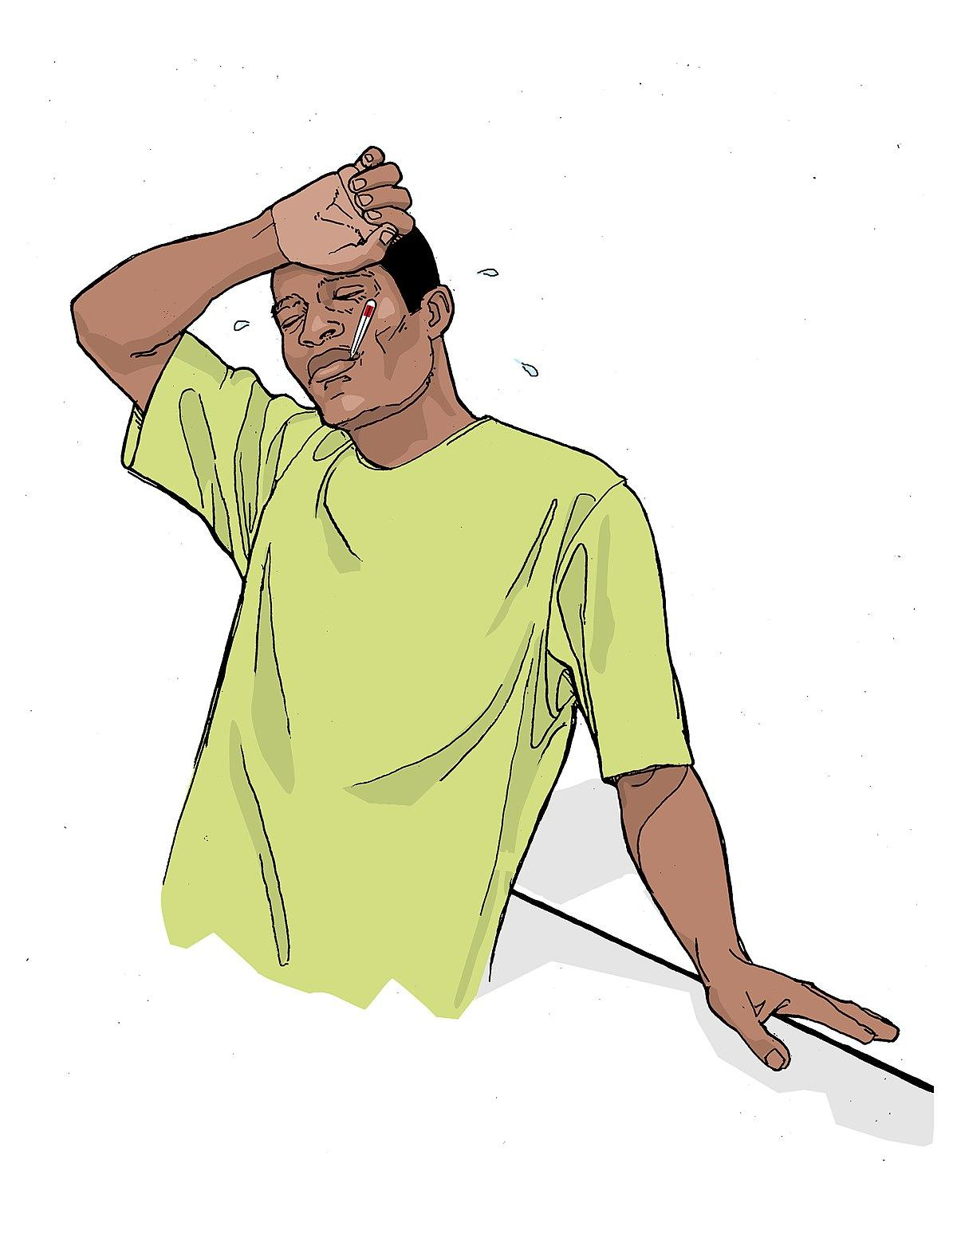

Slide 21
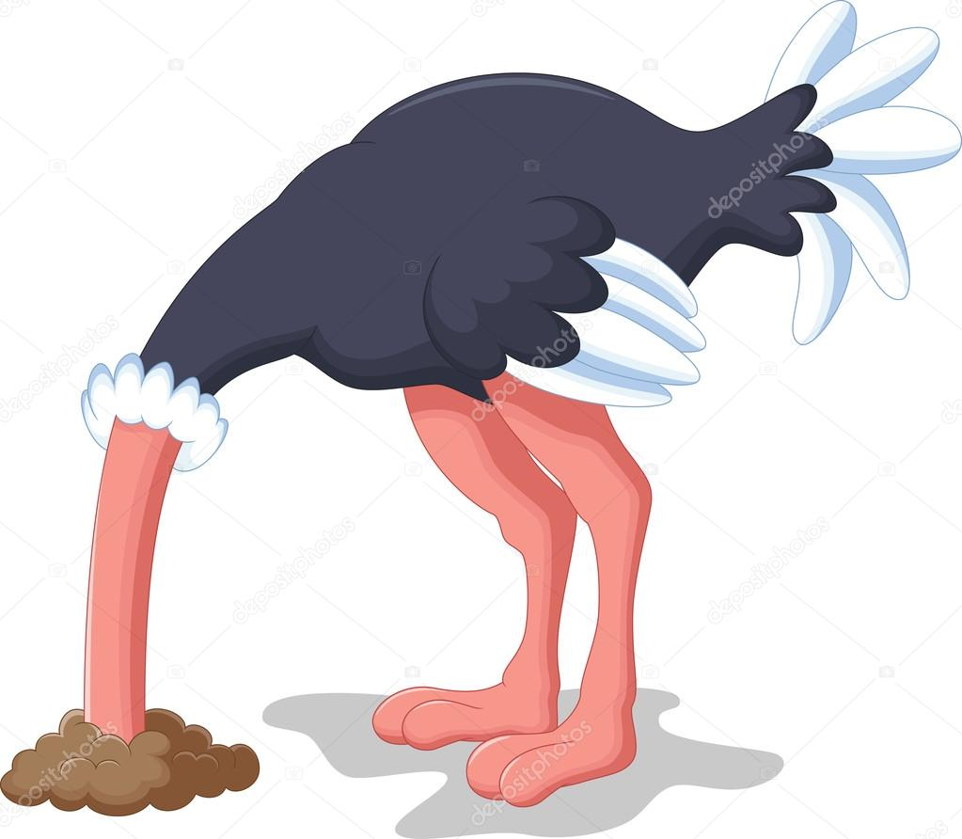

Slide 22
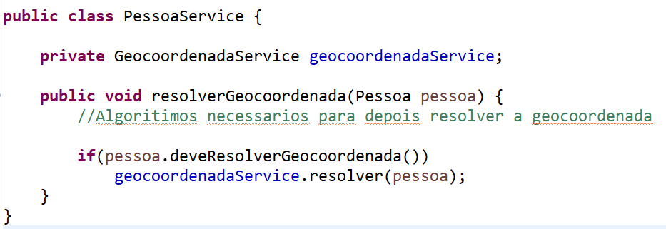
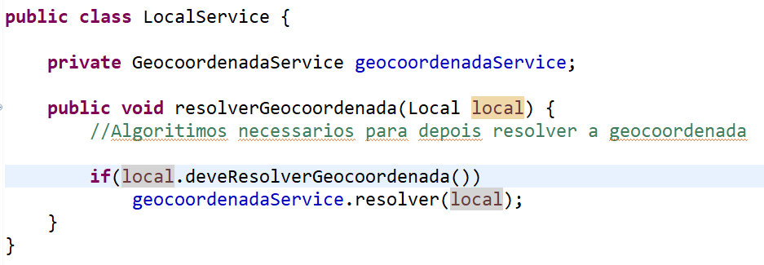

Slide 23
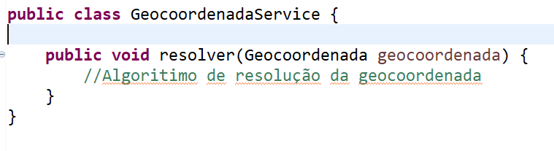
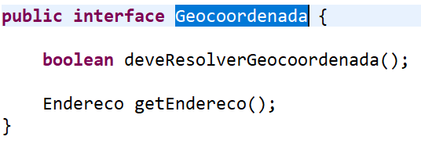

Slide 25
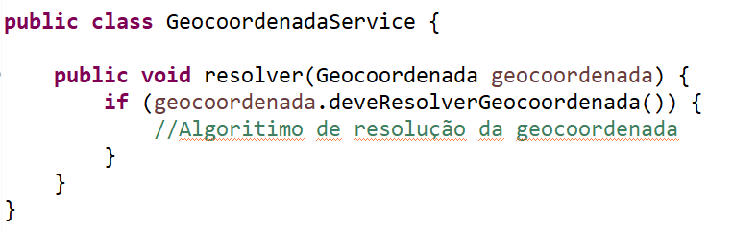

Slide 26


Slide 27
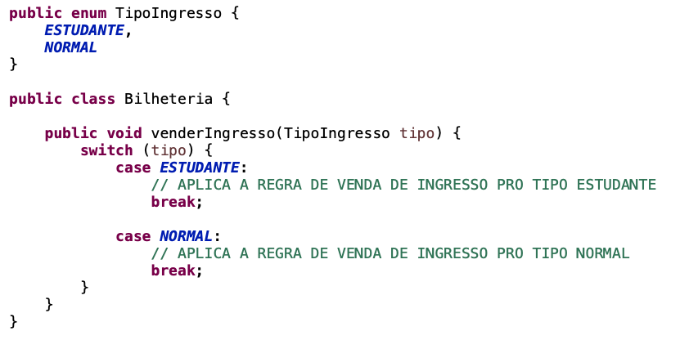

Slide 30
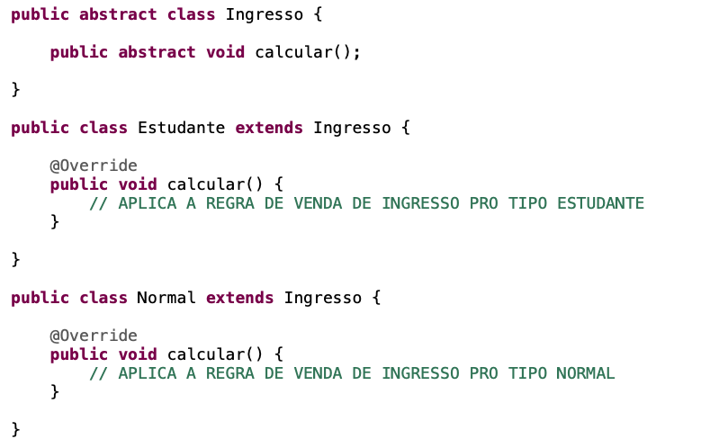

Slide 31
Zé OO

Slide 32


Slide 33


Slide 34


Slide 35
GRASP
GoF

Slide 36

OBRIGADO !

